Slide 1
ПАСХАЛЬНОЕ
ЧУДО

Slide 2
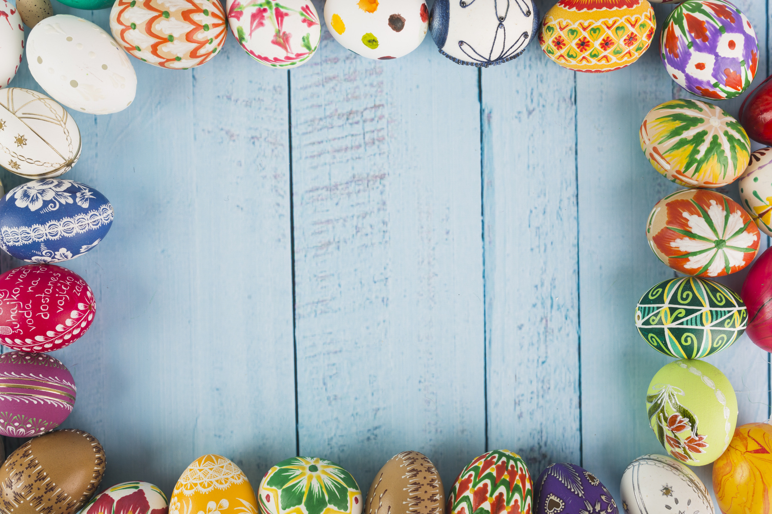
Пришла весна – пора чудес,
Журчит родник – Христос Воскрес!
Светлее в мире нет словес –
Воистину Христос Воскрес!
Пасха – это светлый праздник, который дарит нам любовь, добро, милосердие. В России Пасха считается семейным праздником, когда за праздничным столом собираются все родственники, приветствуя друг друга словами: «Христос воскрес» и «Воистину воскрес» и обмениваются троекратным поцелуем. В этот светлый день принято поздравлять друг друга с праздником, при этом дарят крашеные яйца. Яйца несет курица, которая является символом матери, оберегающей своих цыплят, являясь символом семьи и любви, а яйцо, в свою очередь, это символ жизни, чуда.

Slide 3
В нашем группе стало традицией ежегодно проводить выставку пасхальных поделок, которые изготавливают дети вместе с родителями и воспитателями. Вот и этот год не стал исключением. Дети и родители проявили себя творчески. Делились друг с другом впечатлениями и навыками. На конкурс были предоставлены самые разнообразные варианты работ. Что может быть прекраснее совместного творения родителей и ребёнка!

Slide 4
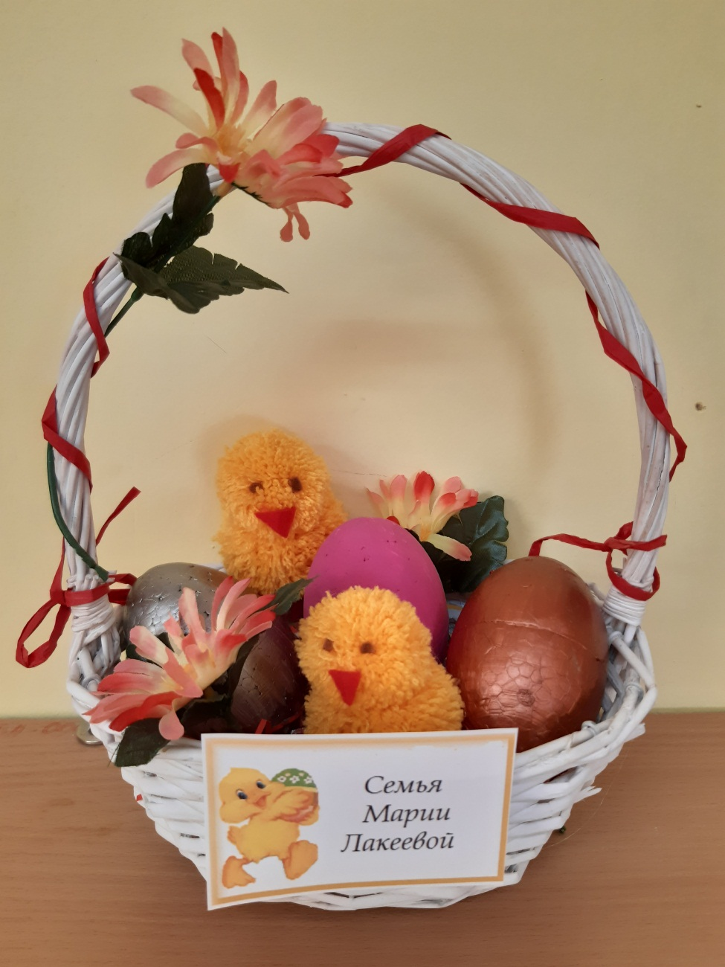

Slide 5
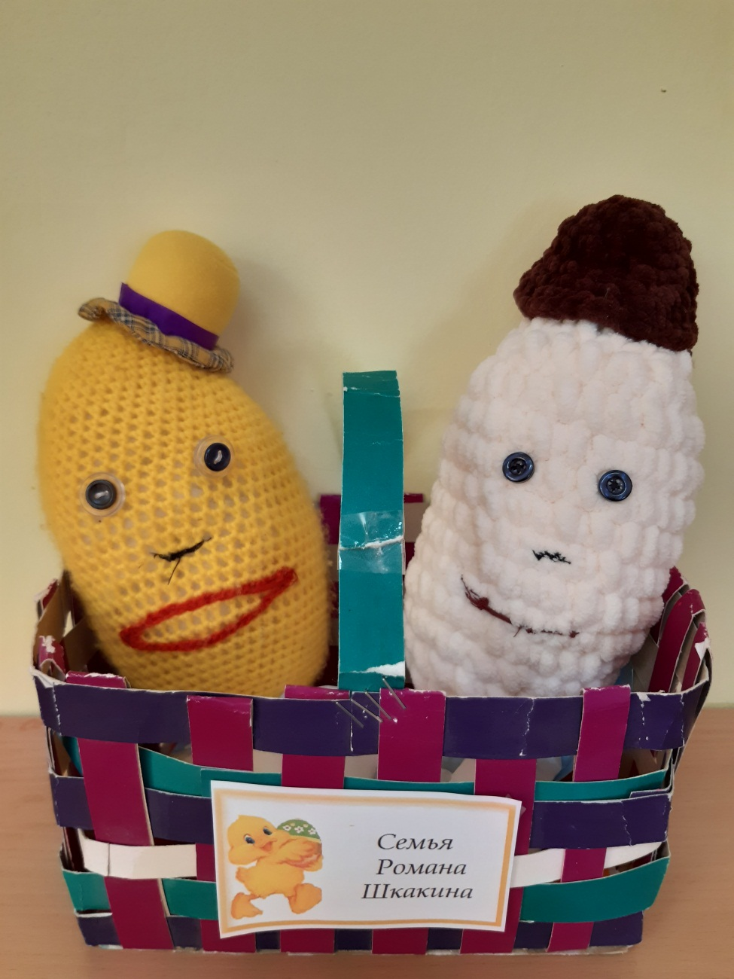

Slide 6
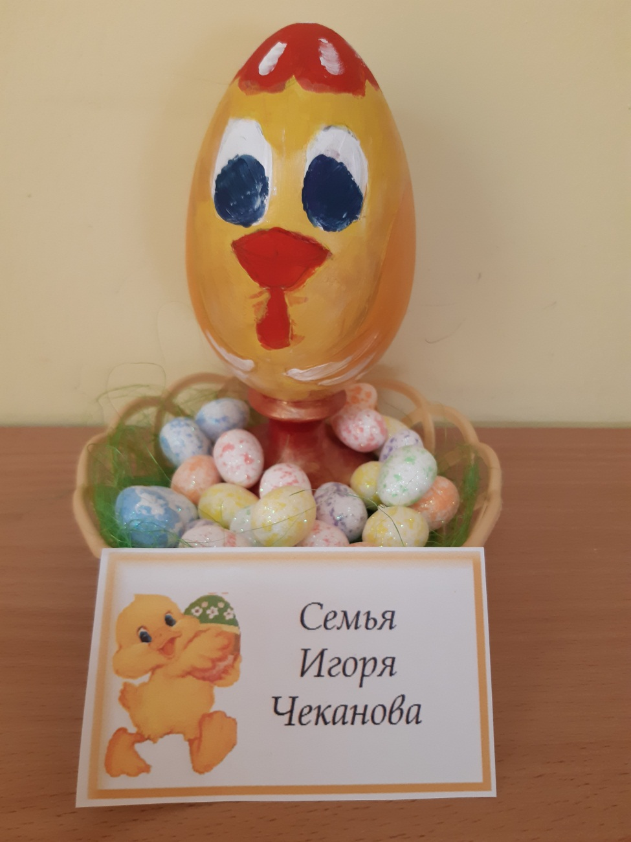

Slide 7
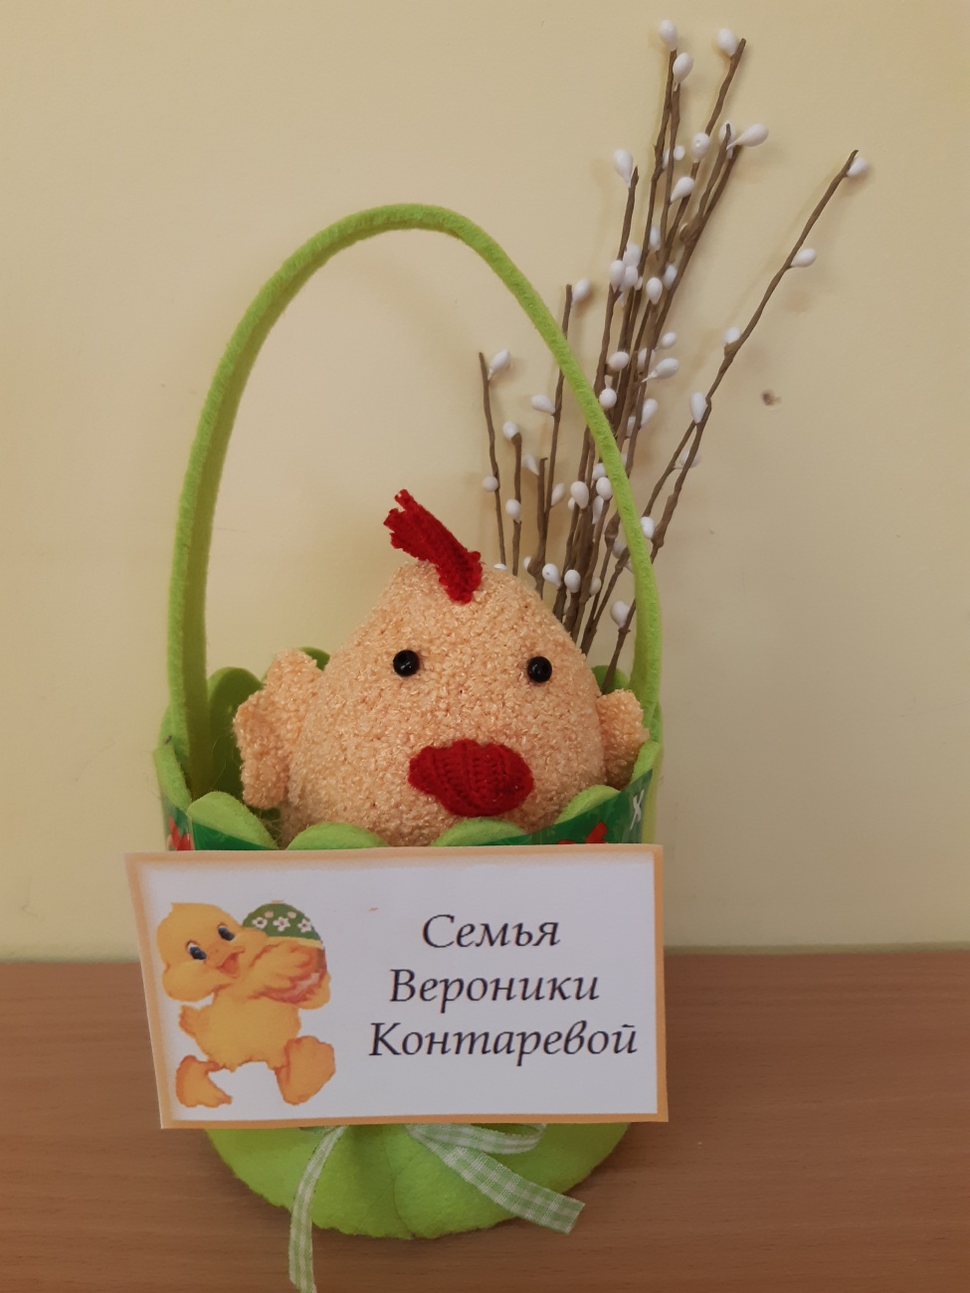

Slide 8
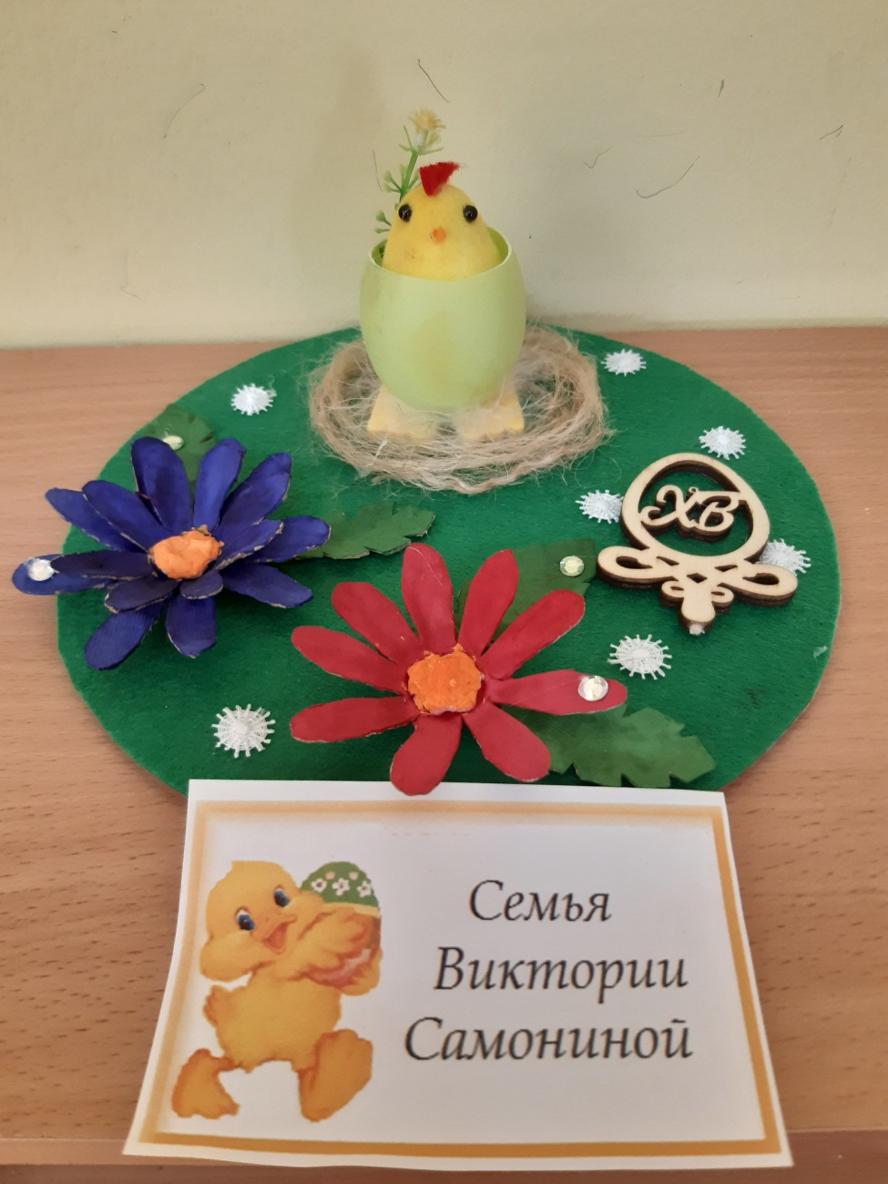

Slide 9
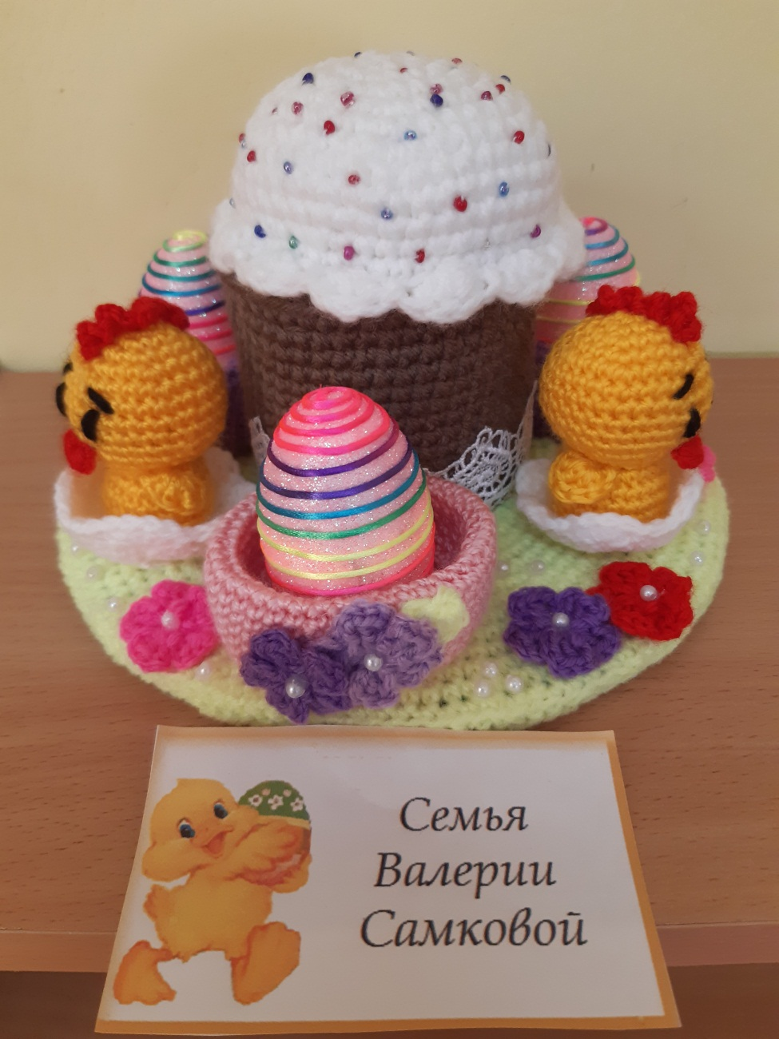

Slide 10
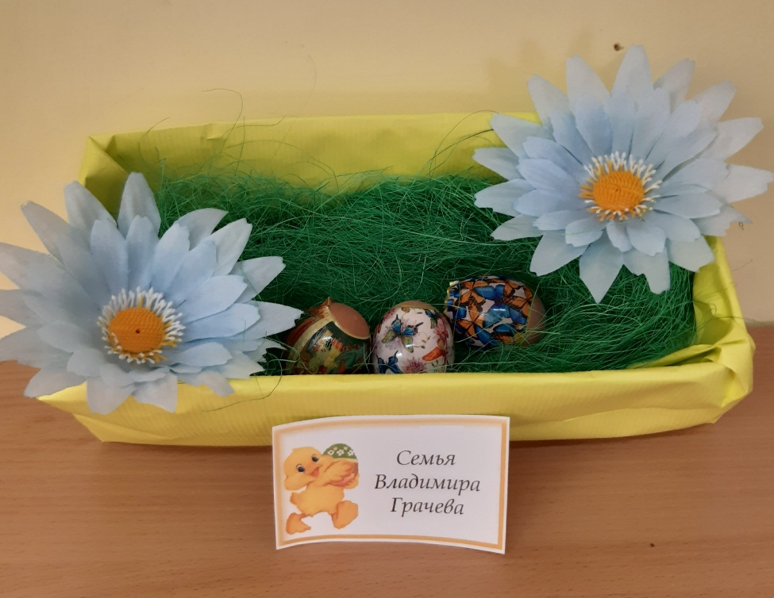

Slide 11
